Slide 1
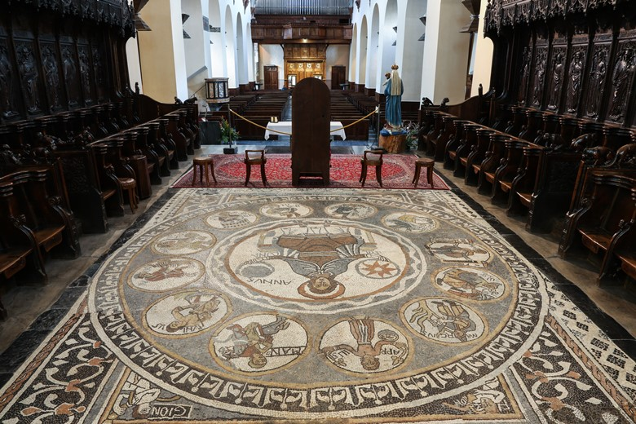
Aosta, cattedrale
Mosaico, dine del XII secolo

Slide 2
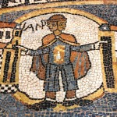
Gennaio. Ianuarius è raffigurato come il dio romano Giano: bifronte, rivolto tanto al vecchio quanto al nuovo; per una porta che si chiude, ce n’è un’altra che si apre.

Slide 3
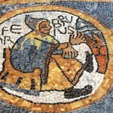
Februarius ci ricorda che il clima è ancora rigido e che è preferibile dare la priorità alle attività domestiche; una donna si scalda davanti al fuoco acceso. Febbraio, mese del fuoco, della Candelora, della prima tanto attesa luce di primavera

Slide 4
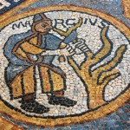
E arriva Marzo. Si torna in campagna per dedicarsi alla potatura e alla cura della vigna. Tuttavia, poiché il vento è freddo e il clima mutevole, il contadino indossa ancora il caldo mantello invernale

Slide 5
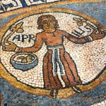
Aprile, il mese preferito dall’uomo medievale, riempie i prati di fiori invitando a stare più tempo all’aperto godendo del canto degli uccellini

Slide 6
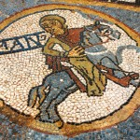
A Maggio si può uscire a cavallo e il signore può finalmente tornare a dedicarsi alla caccia.

Slide 7
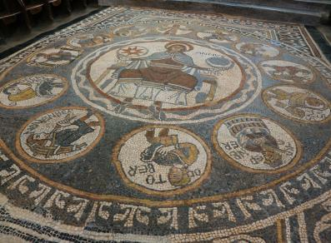

Slide 8
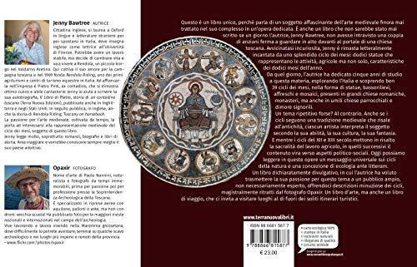

Slide 9
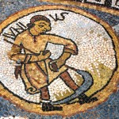
In Giugno si falciano i prati; l’11 del mese, San Barnaba, tradizionalmente si avviava questa attività. E qui vediamo il contadino che conficca con vigore la sua falce nel folto dell’erba. E’ estate.

Slide 10
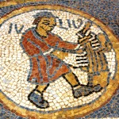
A Luglio prosegue il lavoro nei campi e il contadino compone le fascine.

Slide 11
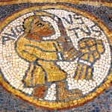
Agosto è il mese della battitura e infatti lo vediamo con l’attrezzo abituale; i chicchi venivano così separati dalla pula e dalla paglia.

Slide 12
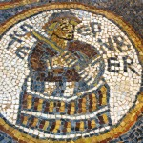
Arriva Settembre. Il contadino ha appena il tempo di riprendere fiato e già comincia la vendemmia. Qui vediamo il vignaiolo che danza allegramente nella tinozza con le gambe nude

Slide 13
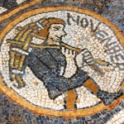
Con Novembre occorre prepararsi all’arrivo dell’inverno e il contadino va a fare provvista di legna. Qui lo vediamo tornare a casa con la schiena curva sotto il peso dei rami raccolti.

Slide 14
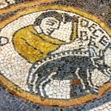
Ed ecco infine Dicembre. E’ il momento di uccidere il maiale in vista sia dei grassi e festosi banchetti natalizi che delle necessarie scorte domestiche per la brutta stagione. Dal freddo ci si ripara anche coi cibi “giusti”!

Slide 15
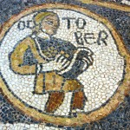
A Ottobre torna a soffiare quel vento già freddo di fine autunno; il contadino ha nuovamente indossato il mantello invernale e si appresta alla semina. Il grano riempie il suo grembiule e il braccio si prepara a spargere il seme.

Slide 16
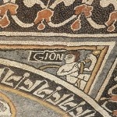
Sì, abbiamo ripercorso tutto l’anno. Ma ancora non abbiamo capito “chi è Gion”!!
Se aguzzata la vista, allora lo noterete. Ma sì, lassù in alto nell’angolo a destra. Eccolo il nostro Gion che si sporge curioso ad osservare le umane vicende. Sospeso ad una corda guarda verso l’angolo opposto da cui si affaccia l’amico Fison. Gion e Fison, insieme ai ben più noti Tigri ed Eufrate, sono gli altri due fiumi del Paradiso terrestre. Gion (anche chiamato Geone o Ghione) è stato interpretato come il Nilo, mentre Fison, qui rappresentato mentre porge una brocca, dovrebbe essere il Gange o l’Indo.
Ecco chi è Gion! Dal folto dell’Eden sgorga portando la vita. Quella che poi ogni Uomo, sorvegliato da Dio, vive anno dopo anno nella speranza dell’altra vita, quella eterna…appunto.

